Slide 1









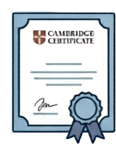

Cam kết Đầu ra: Hoàn thành Mục tiêu Kép
Hoàn thành chương trình Tiểu học Việt Nam
Chuyển tiếp liên mạch lên bậc THCS trong nước
Việt Nam
Chứng chỉ
Cambridge Primary Checkpoint
Tạo tiền đề theo học trường Cambridge trên toàn thế giới
Cambridge

